Slide 1
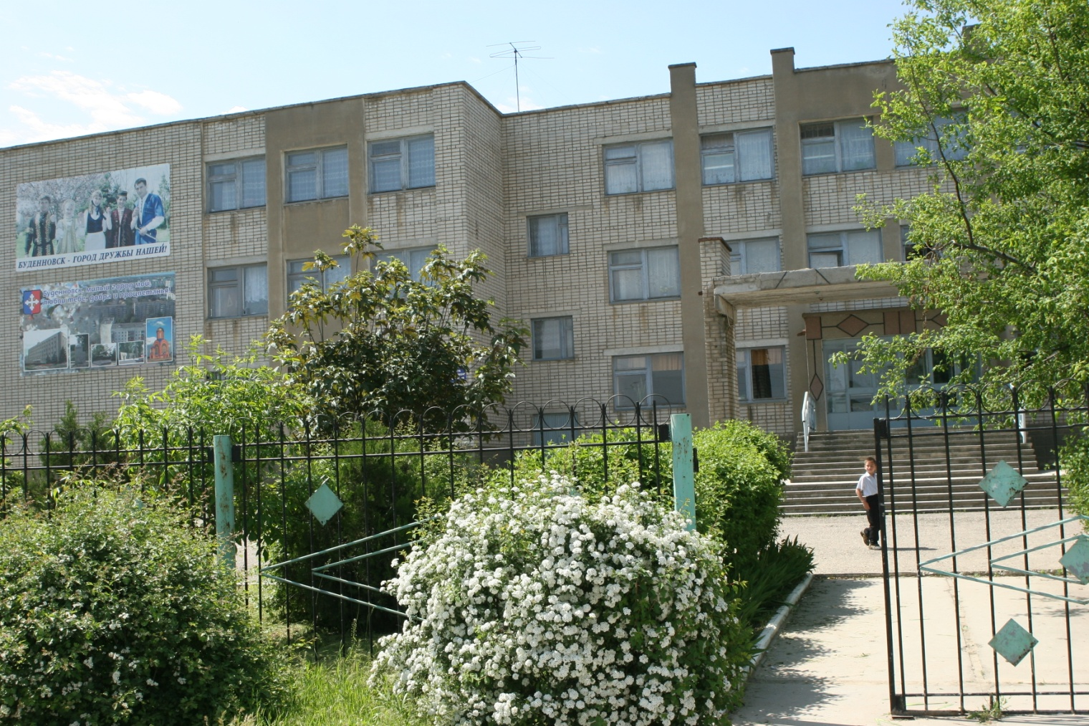
«У меня это хорошо получается»
Белянская У.А. учитель начальных классов МОУ «Гимназия № 7 г.Буденновска»

Slide 2
Проект «Моё дерево»

Slide 3
Этапы проекта
№ п/п | Этапы проекта
1 | Тестирование
2 | Формирование групп
 | «Рябинушка» | «Крепкий дубок» | «Белая берёзка» | «Ивушка»
 | Азарова А. | Анцупова Д. | Богдан Я. | Гогин С.
 | Дандина А. | Дубровин А. | Житенёв А. | Жуковский П.
 | Курячая В. | Куцева А. | Ларский В. | Минасов Ю.
 | Никулина И. | Попов И. | Русанов М. | Саркисов С.
 | Трофимова Т. | Ульбабов Р. | Шайдеров Д. | Шулумов С.
 | Головань А. | Крыжняя А. | Мнацаканова П. | Таций Г.
 |  |  |  | Ястребова В.
3 | Распределение заданий
4 | Определение задач
5 | Поиск информации
6 | Оформление проектов
7 | Презентация проекта (Выступления учащихся, выводы)

Slide 4
Задачи:
познакомиться с происхождением и толкованием названия дерева;
познакомиться с произведениями русского фольклора, где говорится о выбранном дереве;
познакомиться с творчеством русских художников, которые изображали на полотнах своих картин данное дерево;
узнать о применении дерева в быту и в хозяйственной деятельности человека;
какую роль играет дерево в лесу;
узнать, где в нашем городе произрастает это дерево.

Slide 5
Методы:
наблюдение;
изучение литературных источников и сбор информации;
опросы, интервью;
экскурсия в природу;
создание и анализ творческих работ.

Slide 6
Русский язык
словарные слова:
дерево, берёза

Slide 7
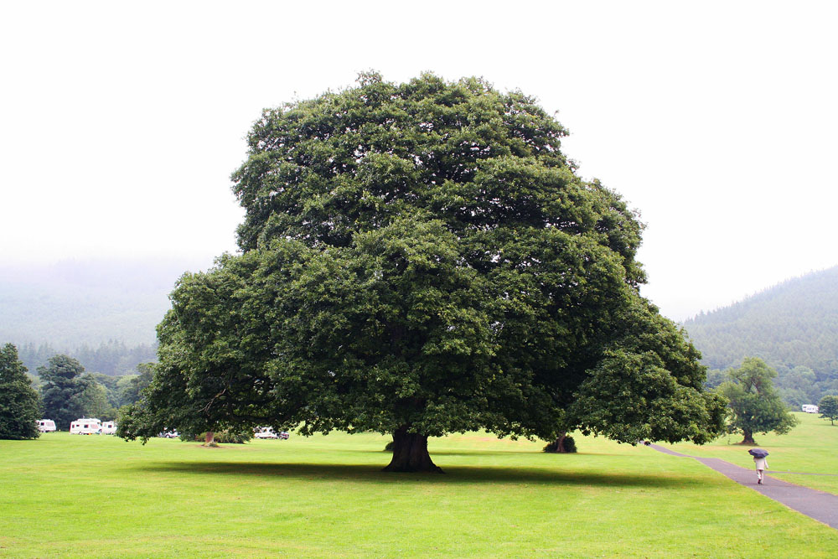
Литературное чтение
Стихотворения, пословицы, поговорки, загадки
«Шумит дубравушка к непогодушке»
«Много желудей на дубу – к теплой зиме, и урожайному лету»

Slide 8
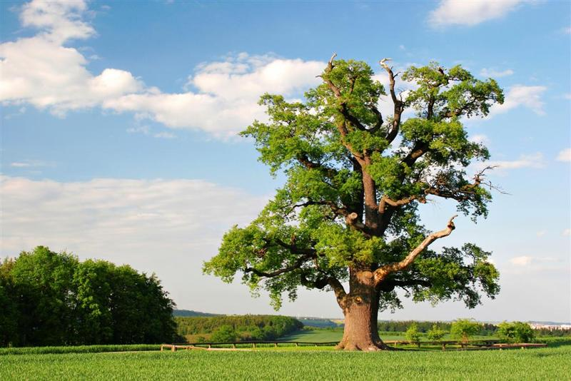
Литературное чтение
До того Даниле любо вновь подробно изложить,
Что нельзя, мол жить без дуба, а без клена можно жить.
Что не может клен под срубом так, как дуб, столбом служить
Что береза - клену впору – тот же слой и тот же цвет.
Что не может быть и спору, что замены дубу нет.
Дуб один… На то и слово: царь дерев.
Про то и речь.
А. Твардовский
Десять лет теплом согретый,
В зной, и в пору летних гроз
Ввысь по десять сантиметров
Вглубь по метру за год рос.
(дуб)

Slide 9
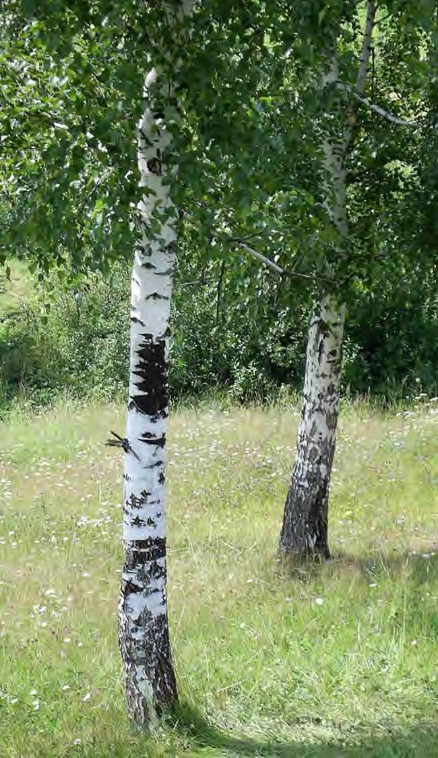
Математика
Задачи
В парке росло 6 рябин, 4 ивы, 10 берёз и 9 дубов. Сколько деревьев в парке?
Серёжа решил в саду посадить деревья. Мама требует посадить деревья в саду так, чтобы получилось 5 рядов и в каждом ряду по 4 дерева. Сколько деревьев посадил Серёжа?

Slide 10
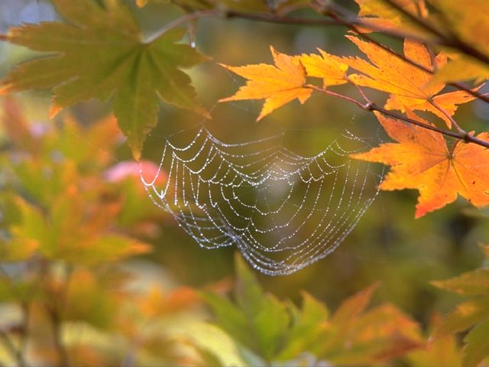
Окружающий мир

Slide 11
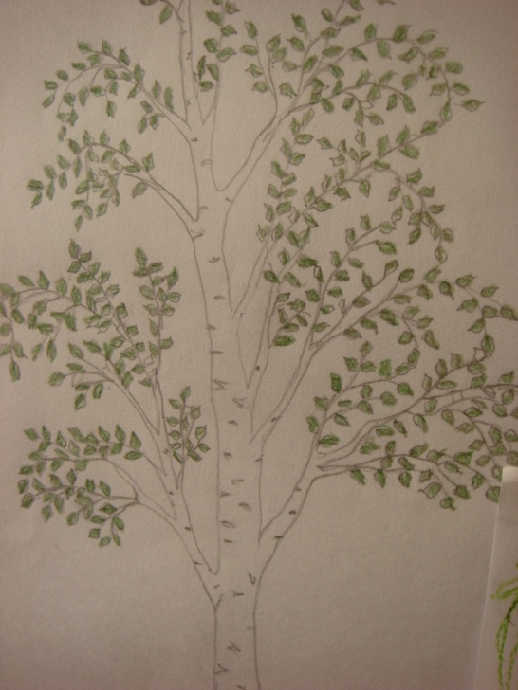
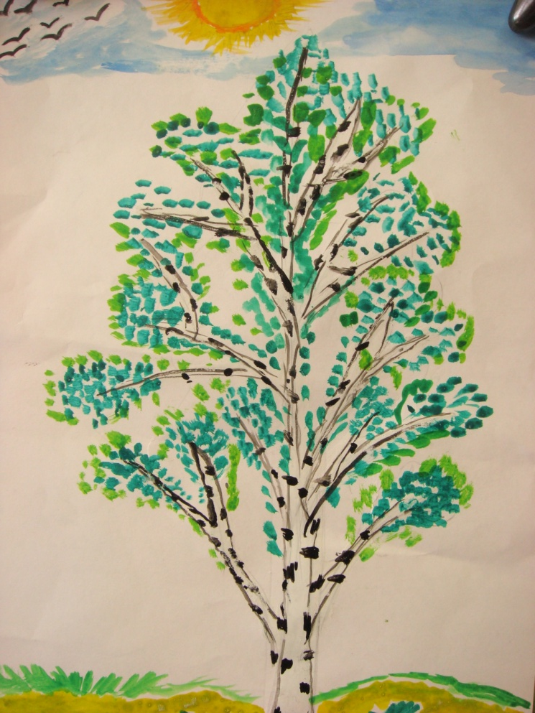
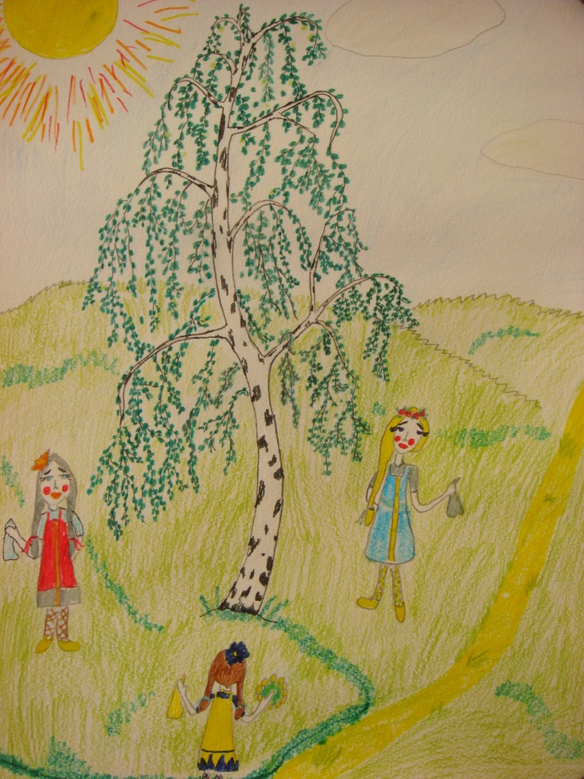
Изобразительное искусство

Slide 12
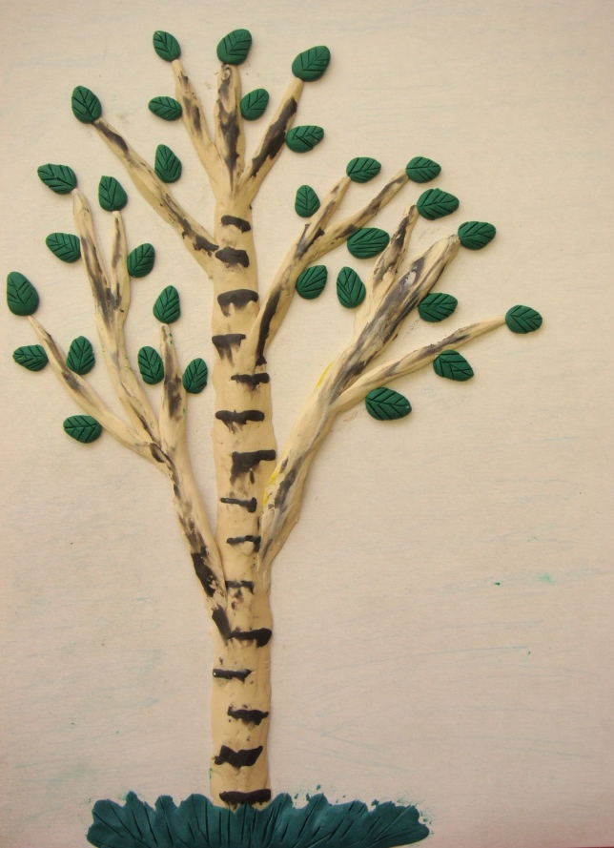
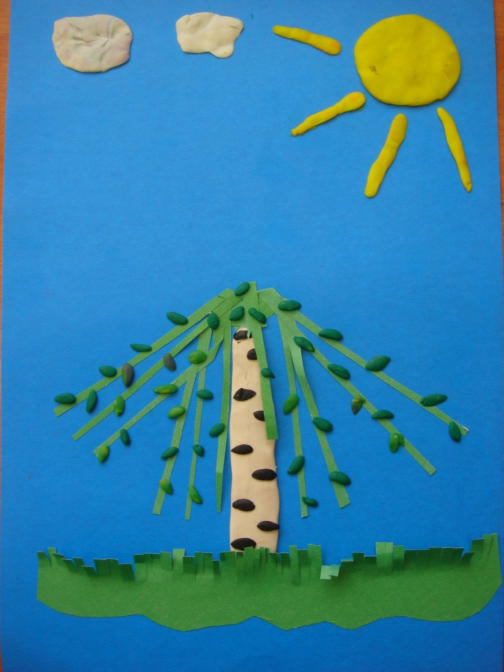
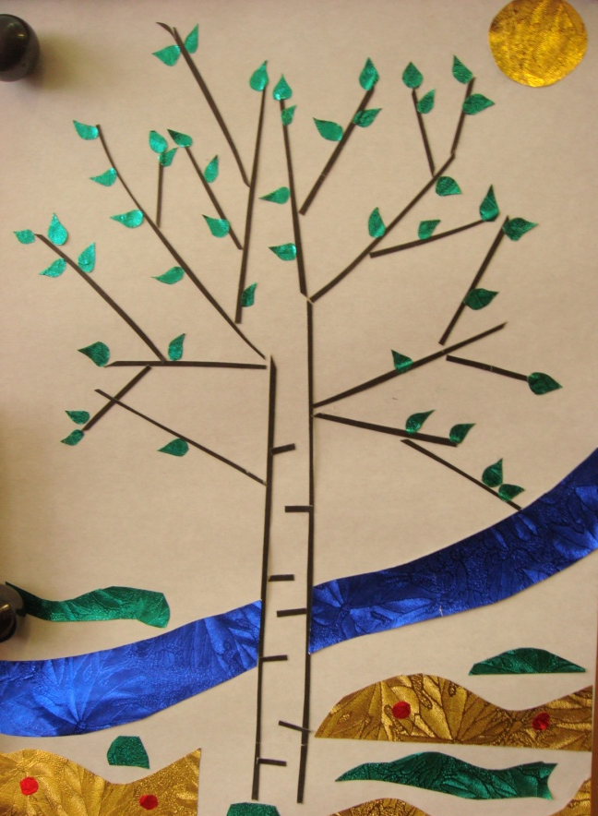
Технология

Slide 13
МОУ гимназия № 7 города Буденновска
Проект
«Мое дерево»
представляет

Slide 14
МОУ гимназия № 7 города Буденновска
Спасибо за внимание!

